Slide 1
Modelagem no Domínio da Frequência
Fundamentos de Controle

Slide 2
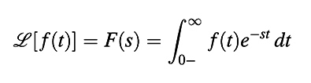
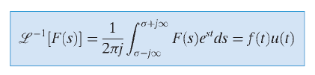
Revisão da Transformada de Laplace

Slide 3
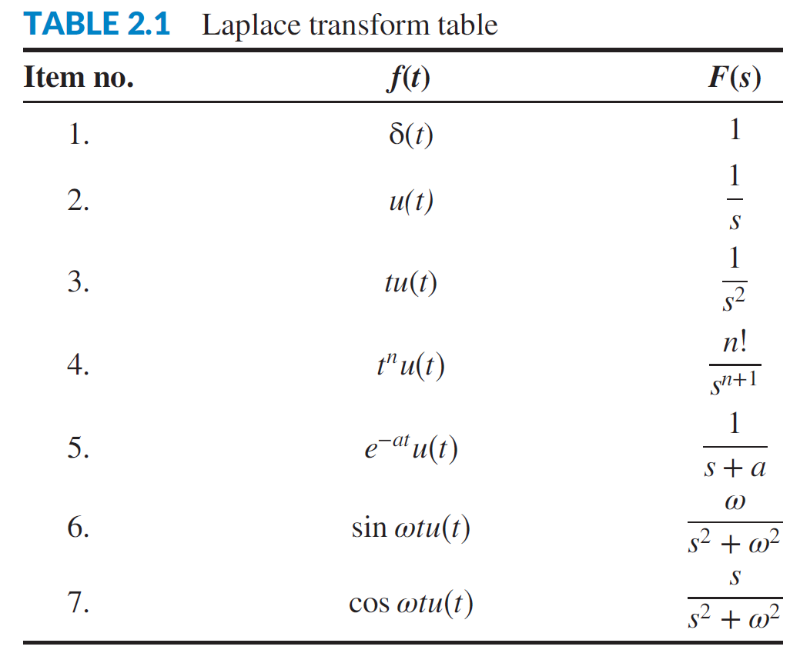
Revisão da Transformada de Laplace

Slide 4
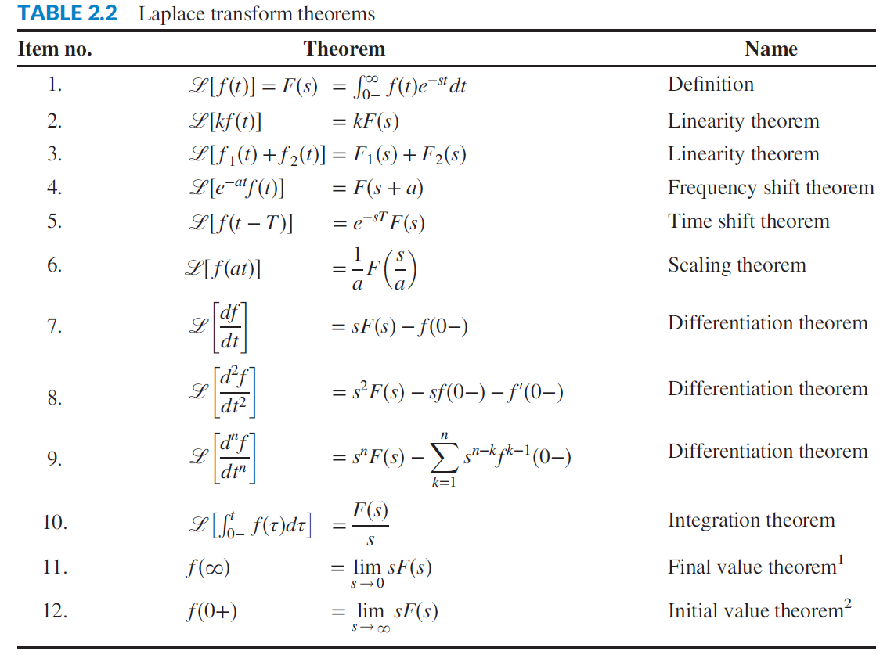

Slide 5
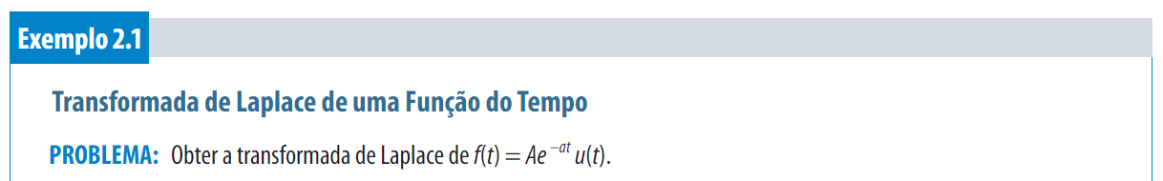
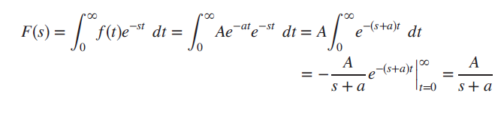

Slide 6
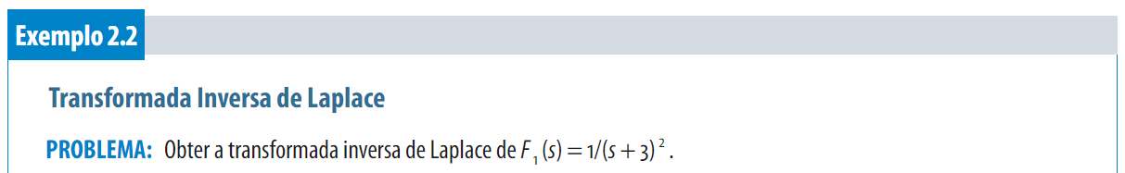






Slide 7
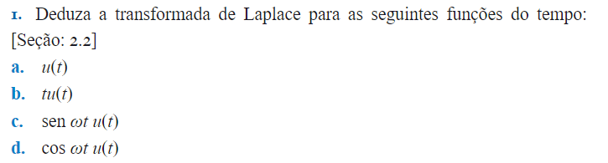

Slide 8


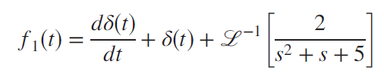
Expansão em Frações Parciais

Slide 9




Caso1. As Raízes do Denominador de F(s) São Reais e Distintas

Slide 10
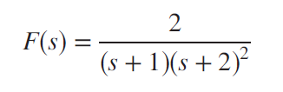


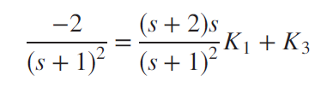

Caso 2. As Raízes do Denominador de F(s) São Reais e Repetidas

Slide 11
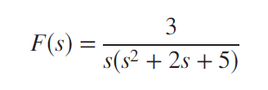
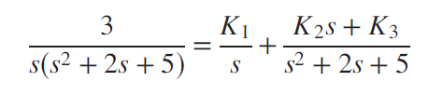

Caso 3. As Raízes no Denominador de F(s) São Complexas ou Imaginárias

Slide 12
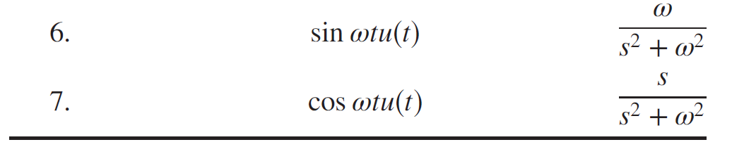




Slide 13



Slide 14
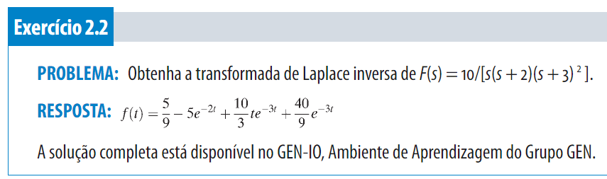

Slide 15
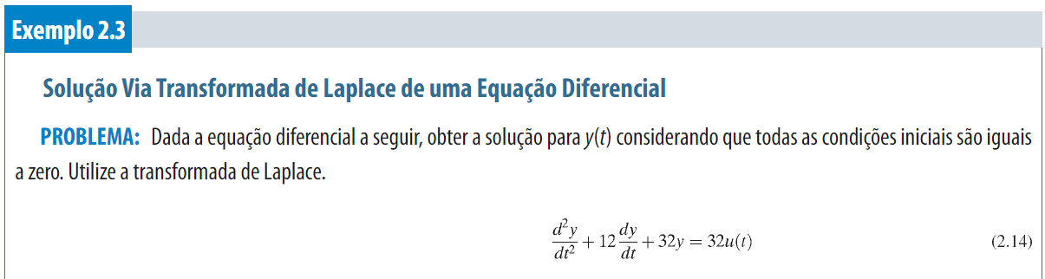

Slide 16

